Slide 1
古惑仔之—项目（友情）岁月Team
组长： 李崇铤
组员：周昊阳 邹颖 刘莹 王佳宝 李鲜 沈浩祥 丁浩 王晓达
项目历时 ： 5天

Slide 2
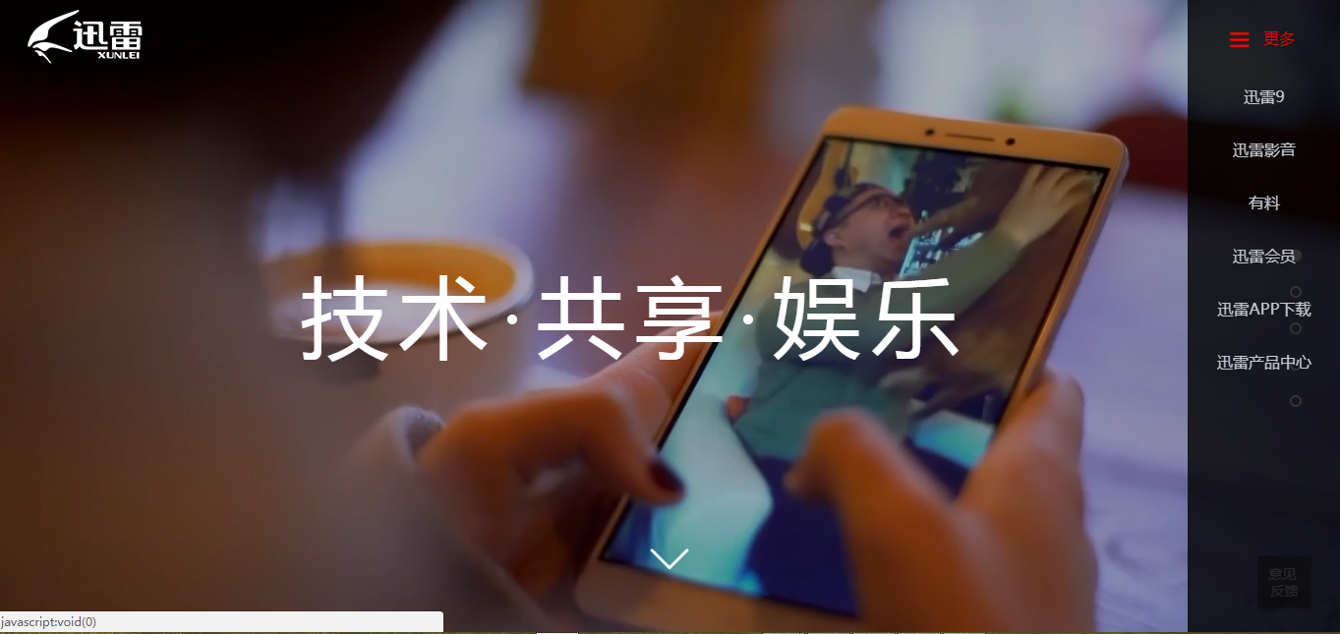
主页

Slide 3
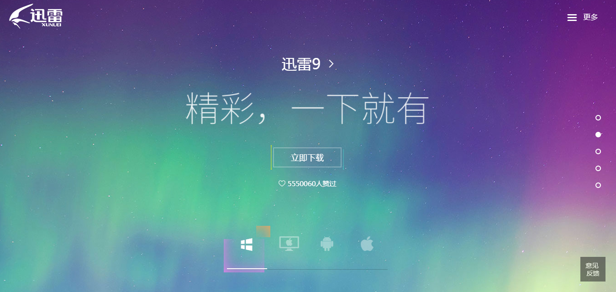
分页

Slide 4
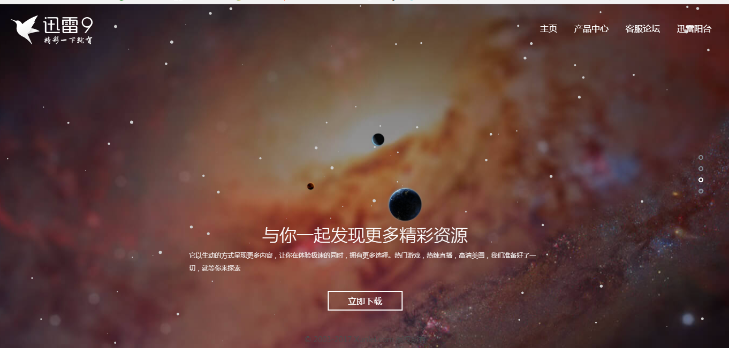
迅雷9（星球崛起）

Slide 5
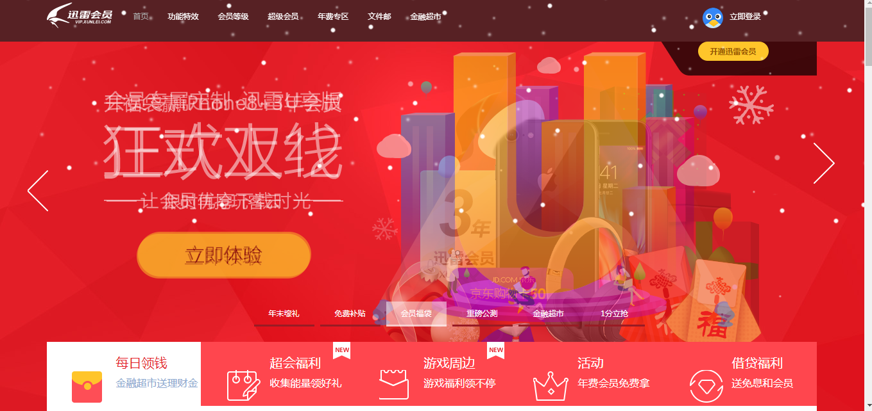
迅雷会员（少女心满满）

Slide 6
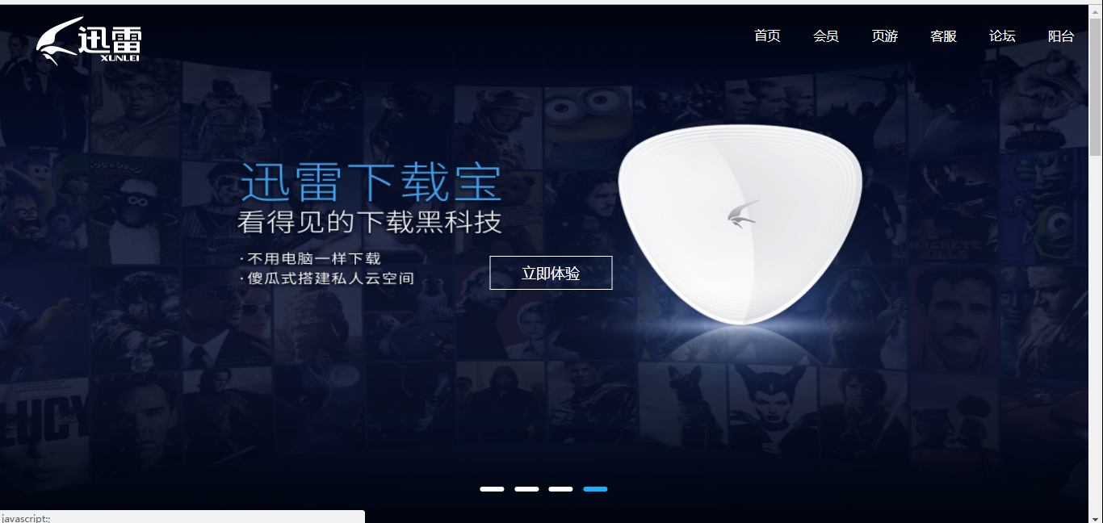
‘产品经理’的迅雷产品

Slide 7
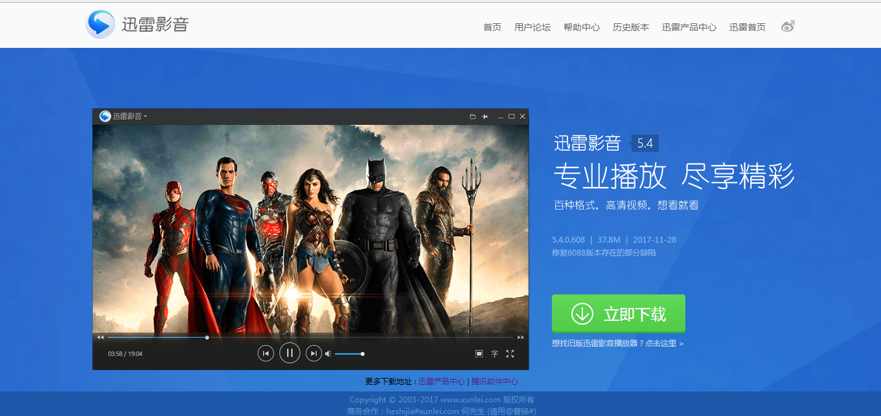
迅雷影音

Slide 8
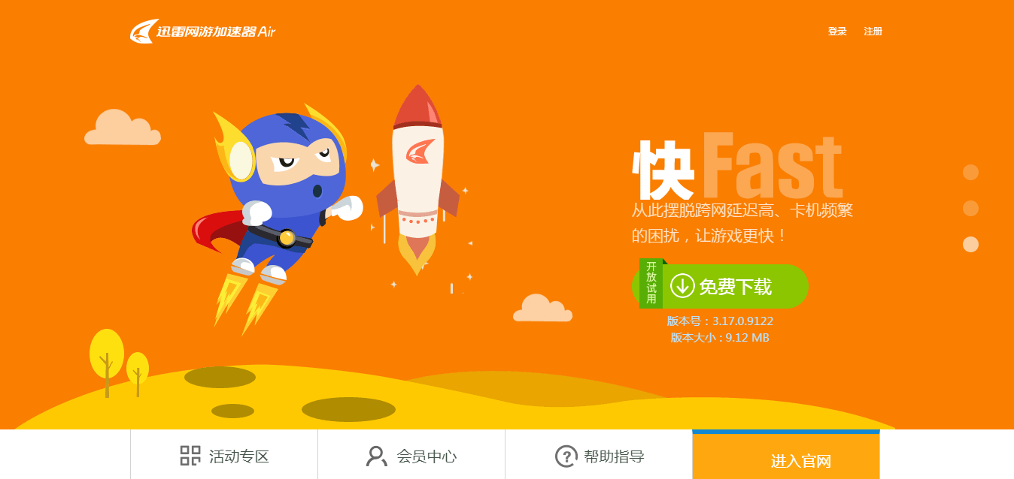
迅雷加速器

Slide 9
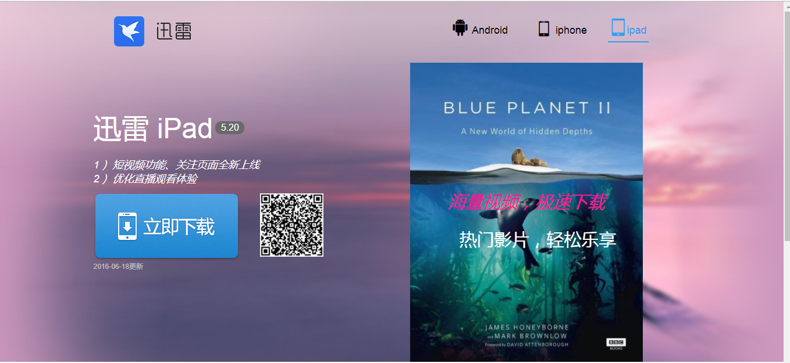
迅雷IOS

Slide 10
项目初衷：
为什么选择迅雷的项目？
1.我们觉得迅雷的页面综合性比较强，可以对我们的知识进行更好的复习与巩固，也符合了我们做项目的初衷
2.考虑到为了让大家利用这次做项目的机会增加经验，所以我们选择了公司的官网，这样也可以让大家积累一次经验
3.迅雷的整体页面设计中用户体验做得很好，而且很符合年轻人的审美，页面交互做得也很好，很符合前端岗位的特性

Slide 11
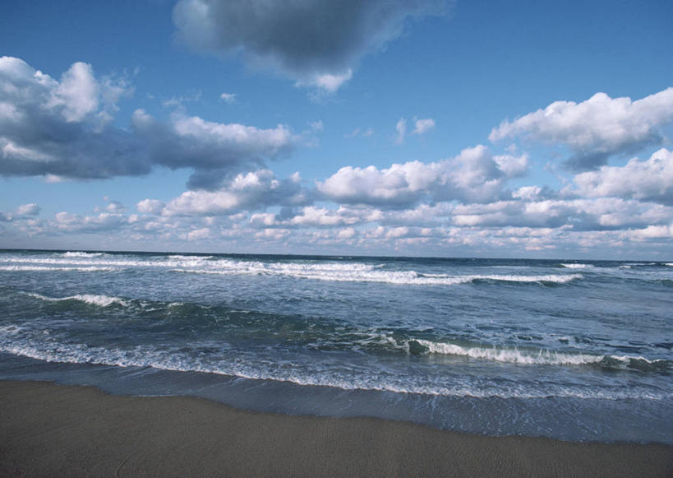
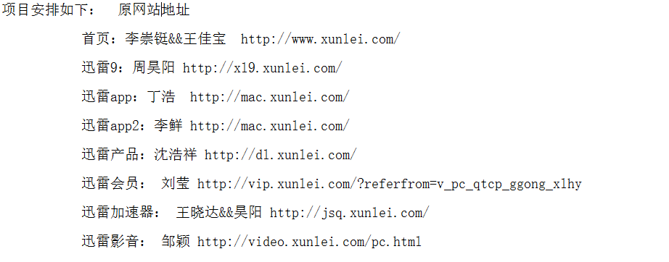
项目分工：
整个项目一个首页 五个跳转页面

Slide 12
项目总结：
1.我很荣幸的能够在我们组的众多大神者中担任组长大任，带领我的team去完成整个项目
2.我很感谢我的组员们能够相信我并且信任我而且非常的配合我去完成这个项目
3.在这几天紧张的过程中我们的默契度从无到有，再到心有灵犀
4.这个过程也不免产生争执，还有配合上的一些问题，但是我们都有效的避免了争吵，都是成年人做事理智一点
5.经过这次项目，体验到了一把产品经理和技术经理的瘾，体会到了团队合作和分工的重要性
6.最重要的是知道每个人存在的问题，哪里有待进步， 哪里需要好好花功夫，不怕出问题，就怕问题看不到。相信我们会走得越来越远。

